Slide 1
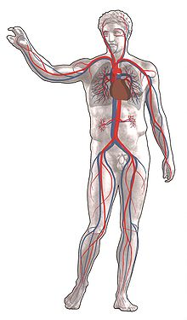
Человек и его здоровье
Авторы: Чекунов Е.
Безруков С.

Slide 2
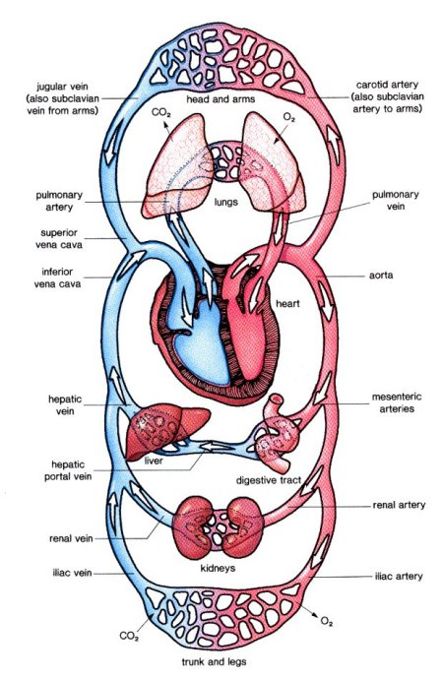
Чем уникальна кровь?
Имеет свойство свёртывания
Имеет 4 группы
Имеет резус и фактор
Имеет лимфу
Имеет тканевую жидкость

Slide 3
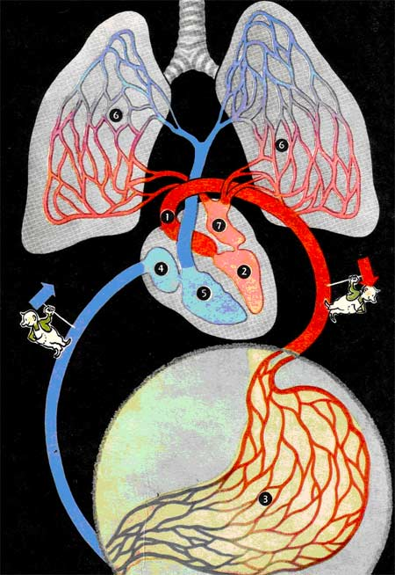
Как движется кровь в организме?
По малому кругу
По большому кругу

Slide 4
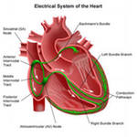
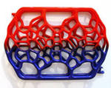
На сколько важна правильная работа сердца?
1. Для постоянного движения крови по организму.
2. Для правильного перекачивания крови через сердце.
3. Для поддержания жизнедеятельности человека.

Slide 5
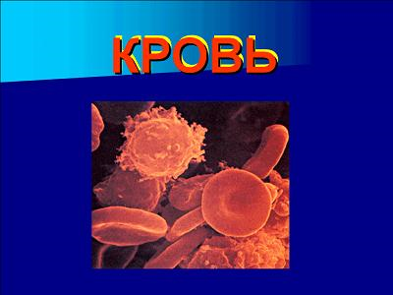
На какие вопросы будем искать ответы?
1.Какое строение и значение имеет кровь?
2.Сходство и различие крови человека и животных?
3.Какие защитные свойства организма обеспечивает кровь?
4. Что такое тканевая жидкость?
5.Сердце - это машина или живой организм?
6.Каким образом происходит движение крови по сосудам?
7.Для чего нужна лимфа?

Slide 6
Разделимся на группы
Группы | Проблемный вопрос
Аналитики | В чем уникальность крови?
Химики | Может ли кровь двигаться в обратном направлении?
Медики | Что произойдет, если сердце нарушит свою работу?

Slide 7
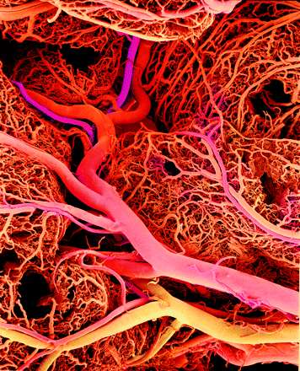
Формы представления
Презентации
Публикации
Вики-статьи
Блоги
Карты знаний

Slide 8
Этапы работы над проектом
Продолжительность работы над проектом 3 недели
1. Неделя - определение целей и задач исследования, деление на группы, составление плана работы.
2. Неделя – сбор информации и ее обработка.
3. Неделя – оформление результатов работы, защита проекта.

